Slide 1
课程名称：《微生物学》
讲授内容：第六章 微生物的代谢
第四节 肽聚糖的生物合成
授课教师：谷竣 副教授
华南师范大学

Slide 2
（四）肽聚糖的生物合成

Slide 3
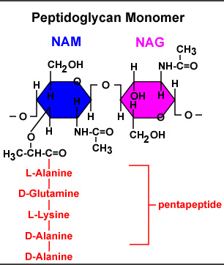
肽聚糖单体由哪几部分构成？
1、双糖单位
2、四肽尾
3、肽桥

Slide 4
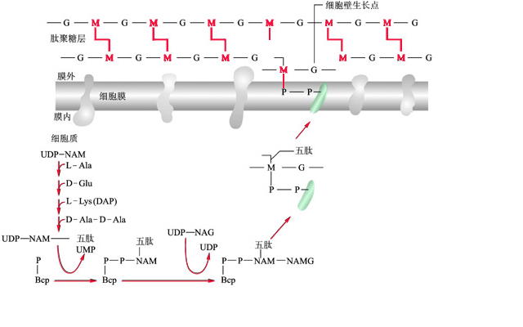
肽聚糖的生物合成
两种载体：
尿苷二磷酸
细菌萜醇
三个阶段和合成部位：
1、胞壁酸五肽（细胞质）
2、肽聚糖单体（细胞膜）
3、交联肽聚糖（细胞壁生长点）

Slide 5
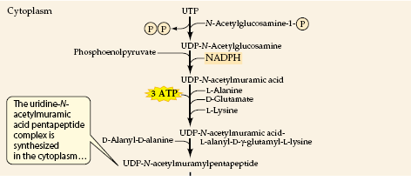
第一阶段（细胞质）
由葡萄糖分别合成NAG，NAM;
“Park”核苷酸合成,即UDP-N-乙酰胞壁酸五肽
1
N-乙酰葡糖胺-1-磷酸
N-乙酰葡糖胺-UDP
2
N-乙酰胞壁酸-UDP
3
4
Park
“Park”核苷酸

Slide 6
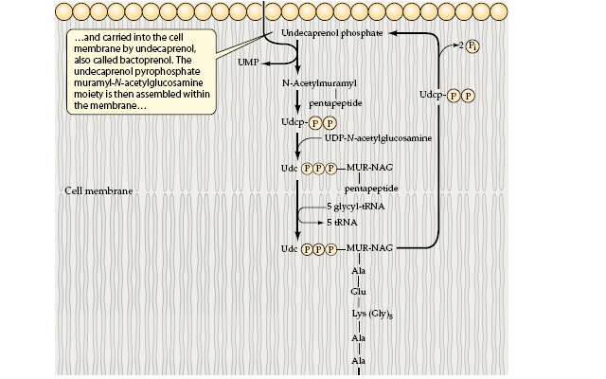
第二阶段（细胞膜）
肽聚糖单体-双糖肽亚单位的合成
细菌萜醇-类脂载体，含11个异戊二烯单位的C55类异戊二烯醇
肽聚糖单体
肽尾

Slide 7
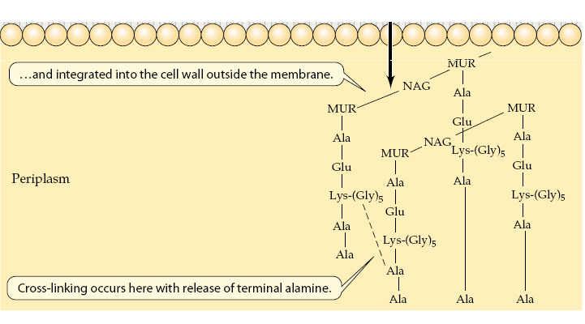
第三阶段（胞外细胞壁生长点）--交联形成肽聚糖
转糖基作用（横向）
转肽作用（纵向）

Slide 8
NAG
—不同类抗生素对其合成的影响
肽聚糖生物合成中的调节
磷酸烯醇式丙酮酸
磷霉素
NAMA
氨基酸
NAMA-三肽
D-丙氨酰-丙氨酸
环丝氨酸
NAMA-五肽
类脂载体
=
NAG
NAG-NAMA-五肽-磷酸酯
杆菌肽
=
万古霉素
磷脂
β-内酰胺类抗生素
NAG：N-乙酰氨基葡萄糖
交联肽聚糖
NAMA：N-乙酰胞壁酸

Slide 9
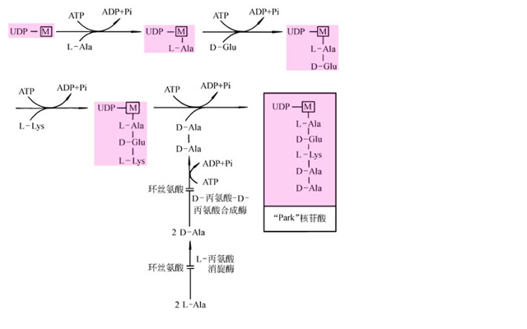

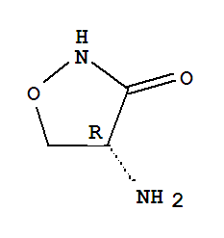
环丝氨酸干扰丙氨酸消旋酶，阻断D-丙氨酸合成酶作用
D-丙氨酰-丙氨酸
D-环丝氨酸

Slide 10
万古霉素与肽聚糖前体的末端二肽结合，或直接抑制转糖基作用，抑制细菌细胞壁合成

Slide 11
β-内酰胺类抗生素抑制肽聚糖合成的转肽反应而使两条聚糖链不能连接成交链结构—竞争性抑制
青霉素
D-丙氨酰-D丙氨酸

Slide 12
总 结
以金黄色葡萄球菌为例，肽聚糖生物合成的过程
不同抗生素对肽聚糖生物合成过程的影响

